Slide 1


ThermoTrack
Sistema de Monitoramento Contínuo de Temperatura em Unidades de Terapia Intensiva

Slide 2
Andressa Lustro Lima
Gabriel Ortiz Dos Anjos Marsura
Gustavo de Souza Assis
Leandro Bezerra Mendes
Tawan Lander Da Fonseca Rodrigues De Paula Moura
Vínicius Guimarães Menezes
INTEGRANTES

Slide 3
A TechVita é uma empresa que busca inovar no setor da saúde, com foco no desenvolvimento de soluções tecnológicas que ajudam a salvar vidas, auxiliando no dia a dia dos funcionários de hospitais privados de pequeno, médio e grande porte.
Oferecemos uma forma simplificada de visualização de métricas, permitindo um acompanhamento mais eficiente dos dados. Assim, ajudamos seu negócio a obter melhores resultados com mais agilidade e eficiência.
SEGUIMENTO DE
MERCADO
Saúde Digital (HealthTech)

Slide 4








CONTEXTO
A febre é um fenômeno frequente nas Unidades de Terapia Intensiva (UTIs), afetando mais de 50% dos pacientes críticos. Além disso, as alterações térmicas estão diretamente associadas a piores desfechos clínicos. Paralelamente, estudos identificaram a ocorrência de infecções hospitalares em 66% dos pacientes avaliados em UTIs, o que aumenta significativamente a incidência de febre e outras complicações clínicas.

Slide 5

PROBLEMA
O problema central que buscamos solucionar está na ausência de um monitoramento contínuo da temperatura dos pacientes em UTIs, que ainda depende, em grande parte, de protocolos operacionais realizados manualmente. Essa limitação, somada à sobrecarga da equipe de enfermagem, pode atrasar a identificação de alterações térmicas críticas, como febre e hipotermia, aumentando os riscos à saúde do paciente e reduzindo as chances de uma intervenção rápida e eficaz.

Slide 6

DESAFIO
O desafio do projeto é garantir um monitoramento contínuo, confiável e de fácil acesso da temperatura dos pacientes em um ambiente crítico como a UTI, unindo precisão, alertas eficientes e facilidade de uso para a equipe de enfermagem.
Além disso, somos responsáveis pela instalação, manutenção e controle de qualidade do nosso produto e serviço. É nosso dever garantir a entrega de uma solução de alta qualidade, de fácil compreensão e utilização por parte do cliente.

Slide 7
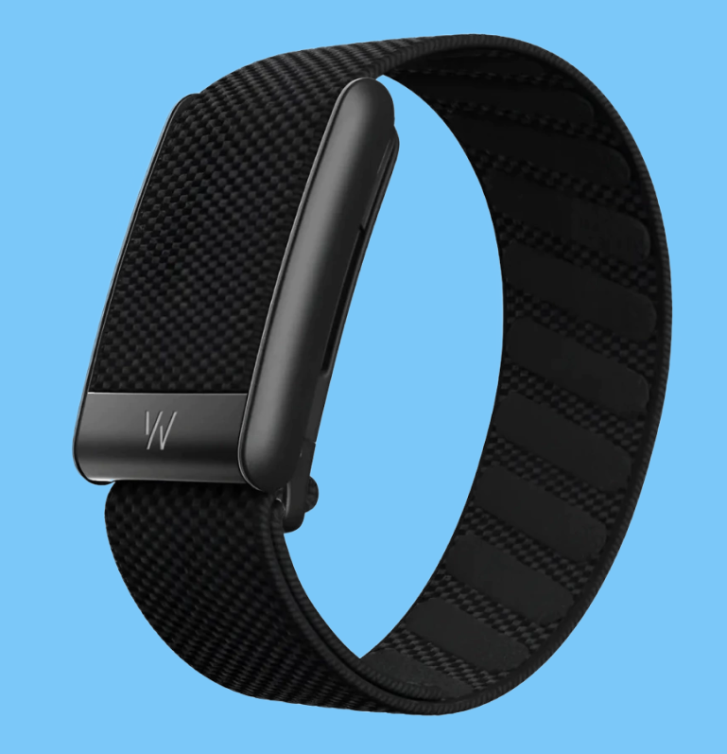
SOLUÇÃO
A ThermoTrack é uma pulseira inteligente que realiza a captura contínua da temperatura corporal e envia os dados, em tempo real, para nosso sistema de monitoramento. Em casos de variações térmicas anormais, a solução auxilia a equipe de enfermagem na identificação rápida de alterações críticas, permitindo intervenções mais ágeis e precisas.
Em um ambiente onde segundos salvam vidas, monitorar com precisão não é inovação — é necessidade.

Slide 8
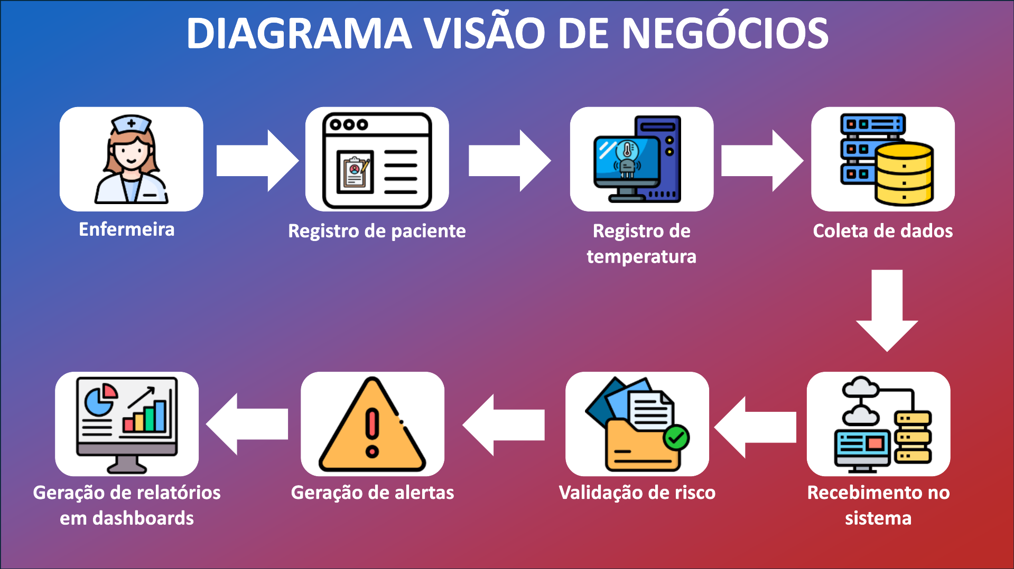

Slide 9
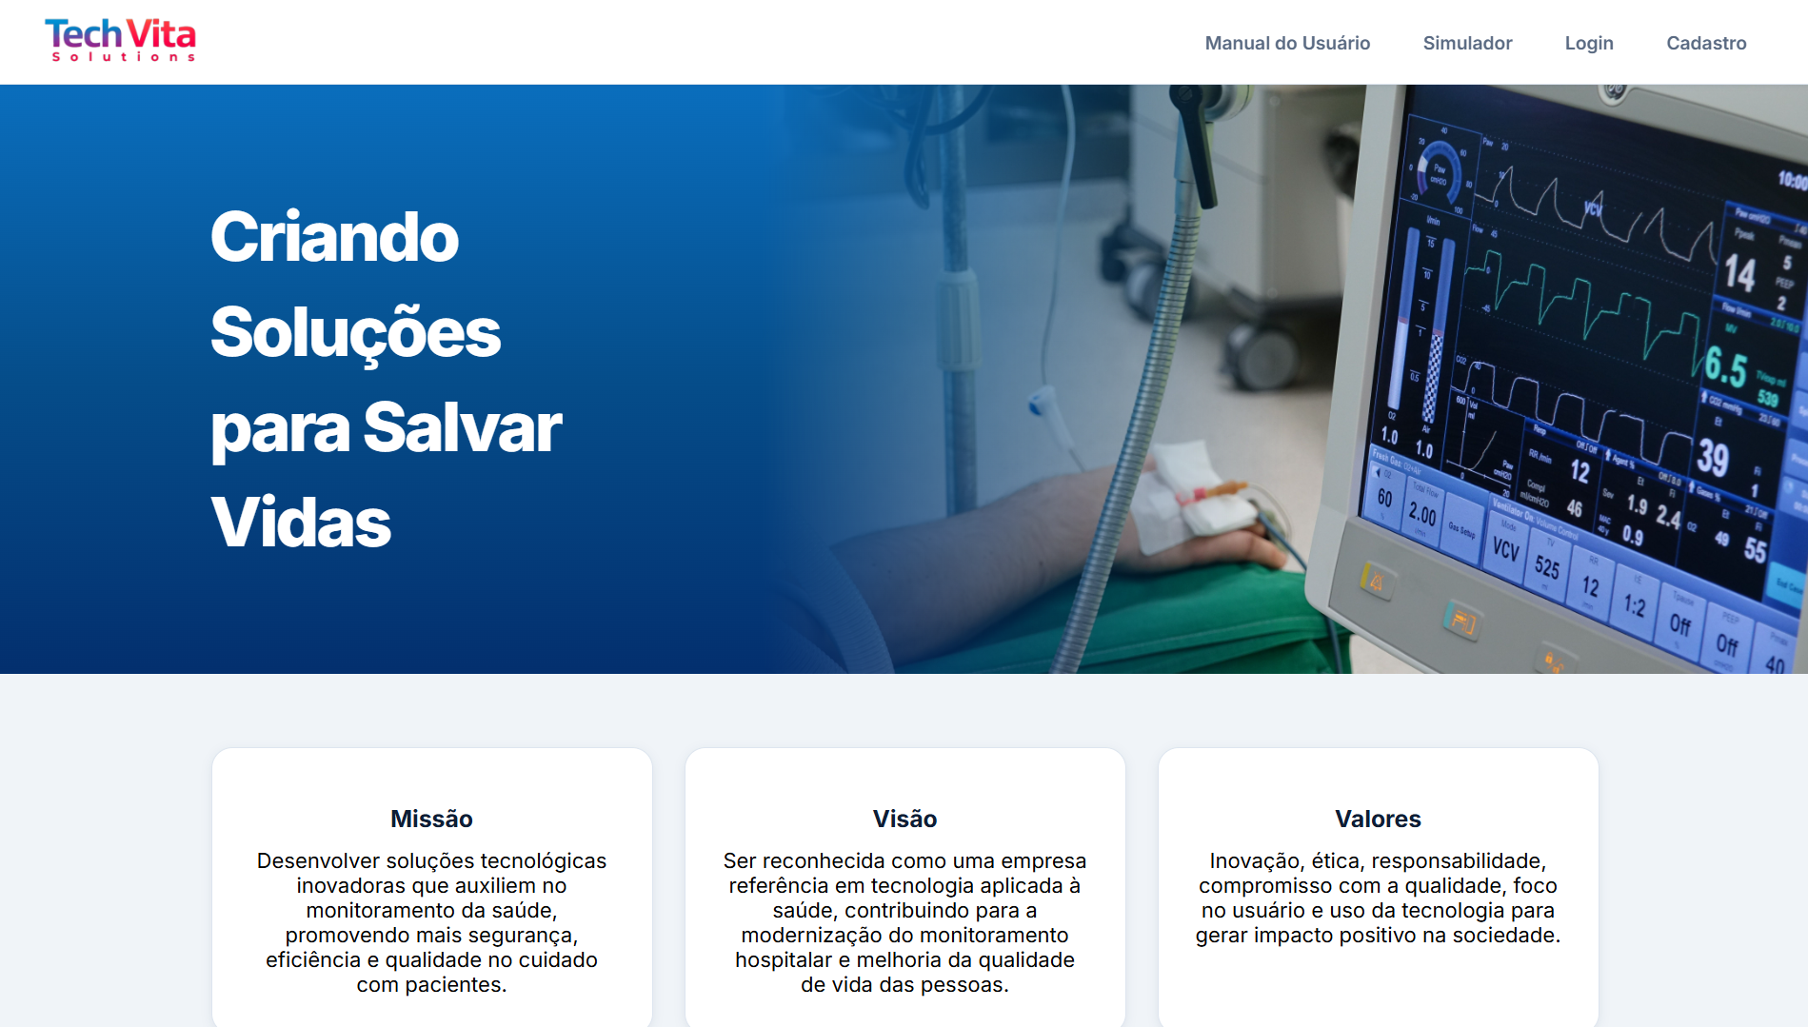

Slide 10
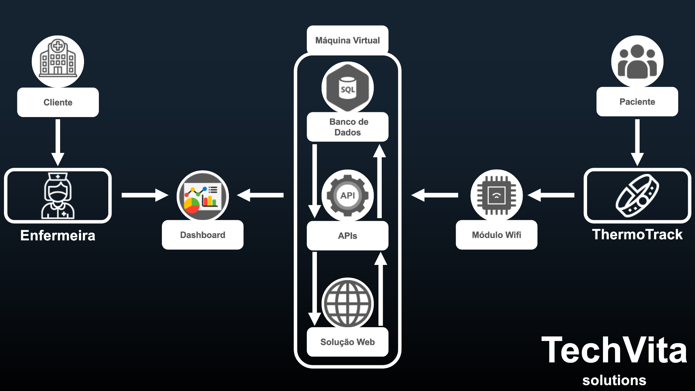

Slide 11
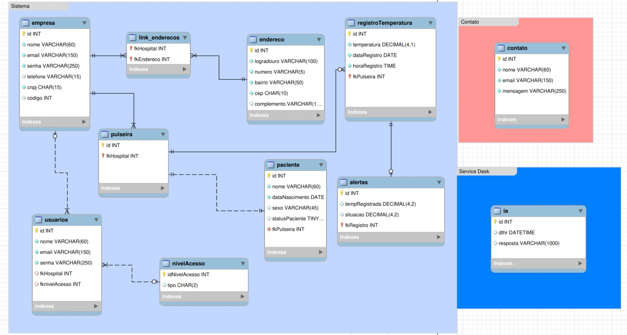

Slide 12
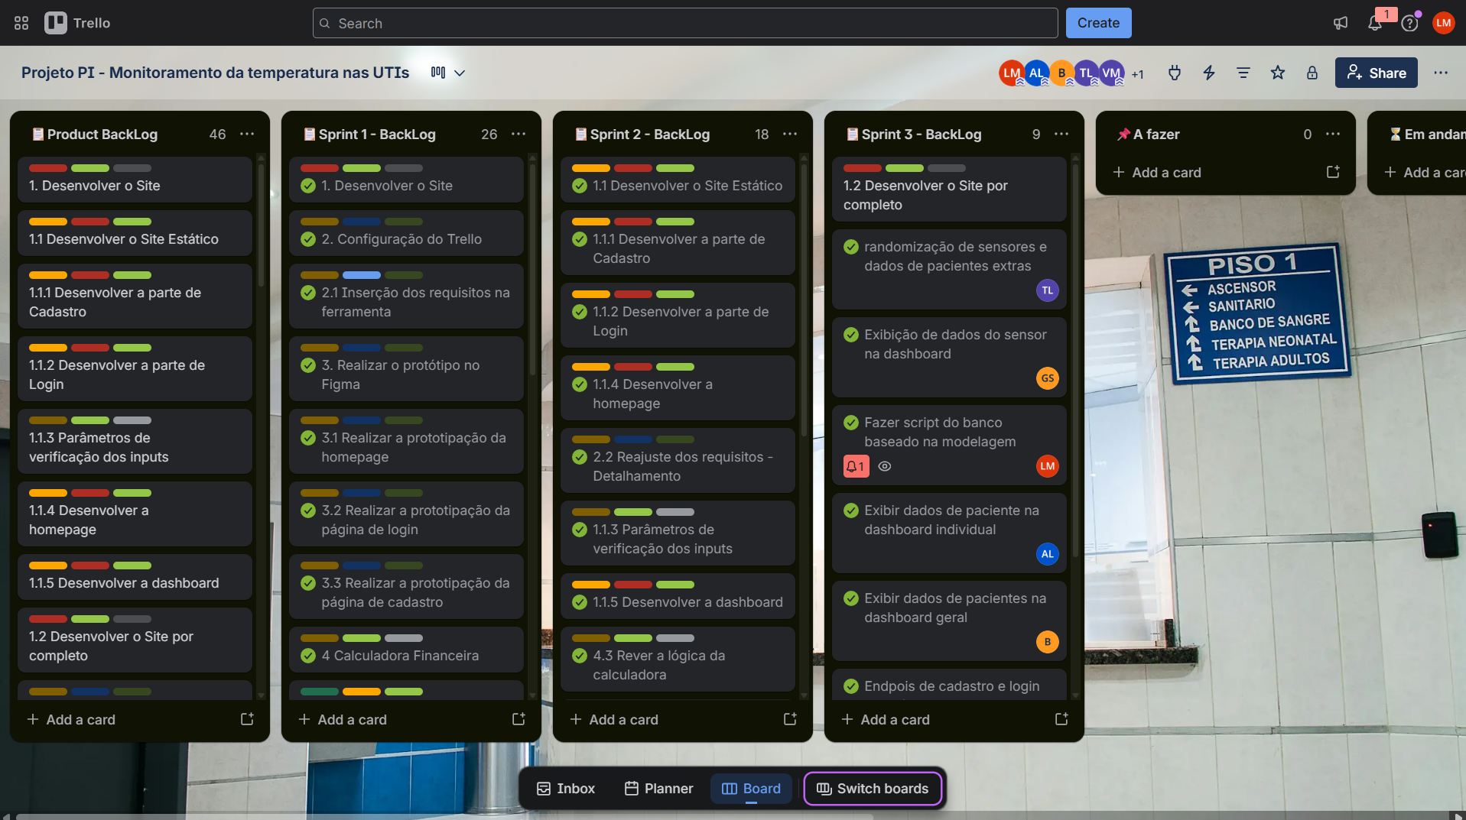




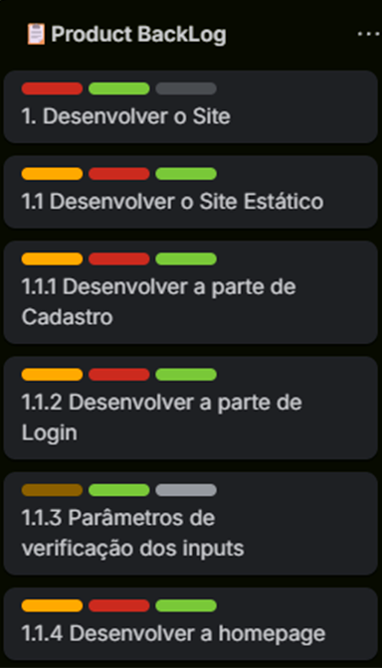
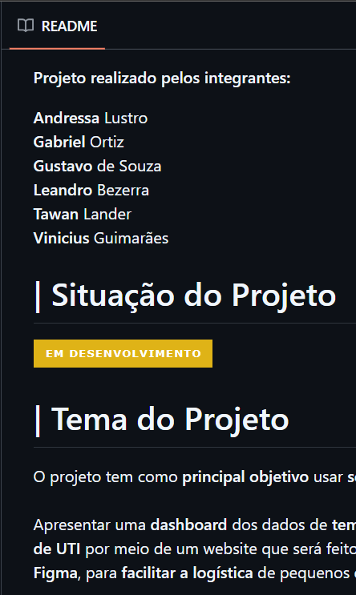
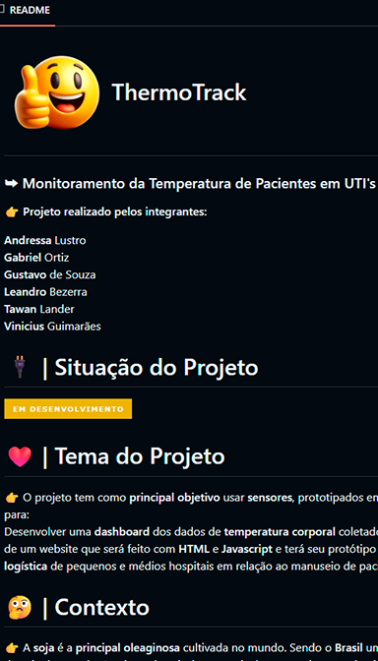
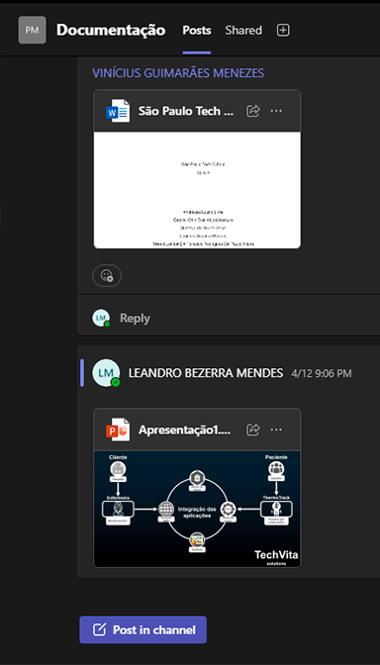
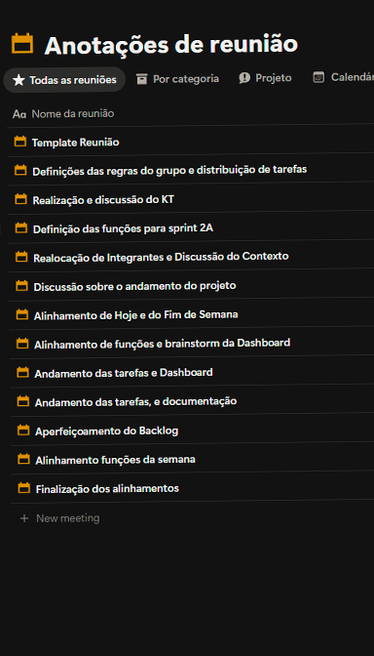
Ferramentas
Trello
GitHub
Teams
Notion

Slide 13
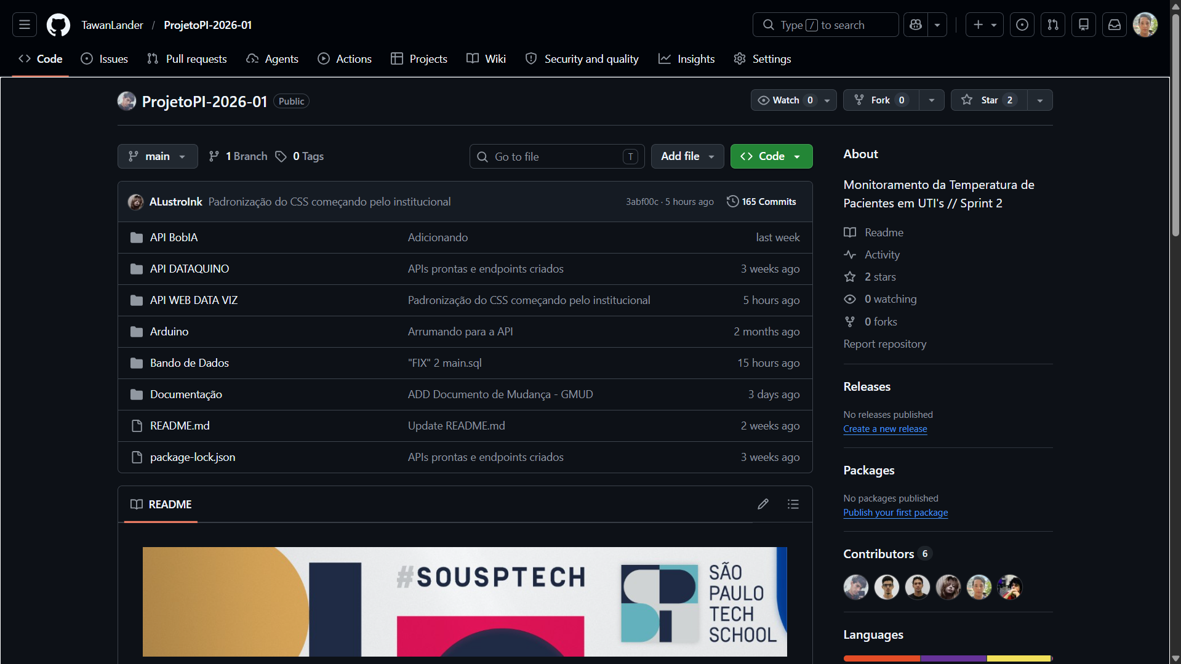

Slide 14
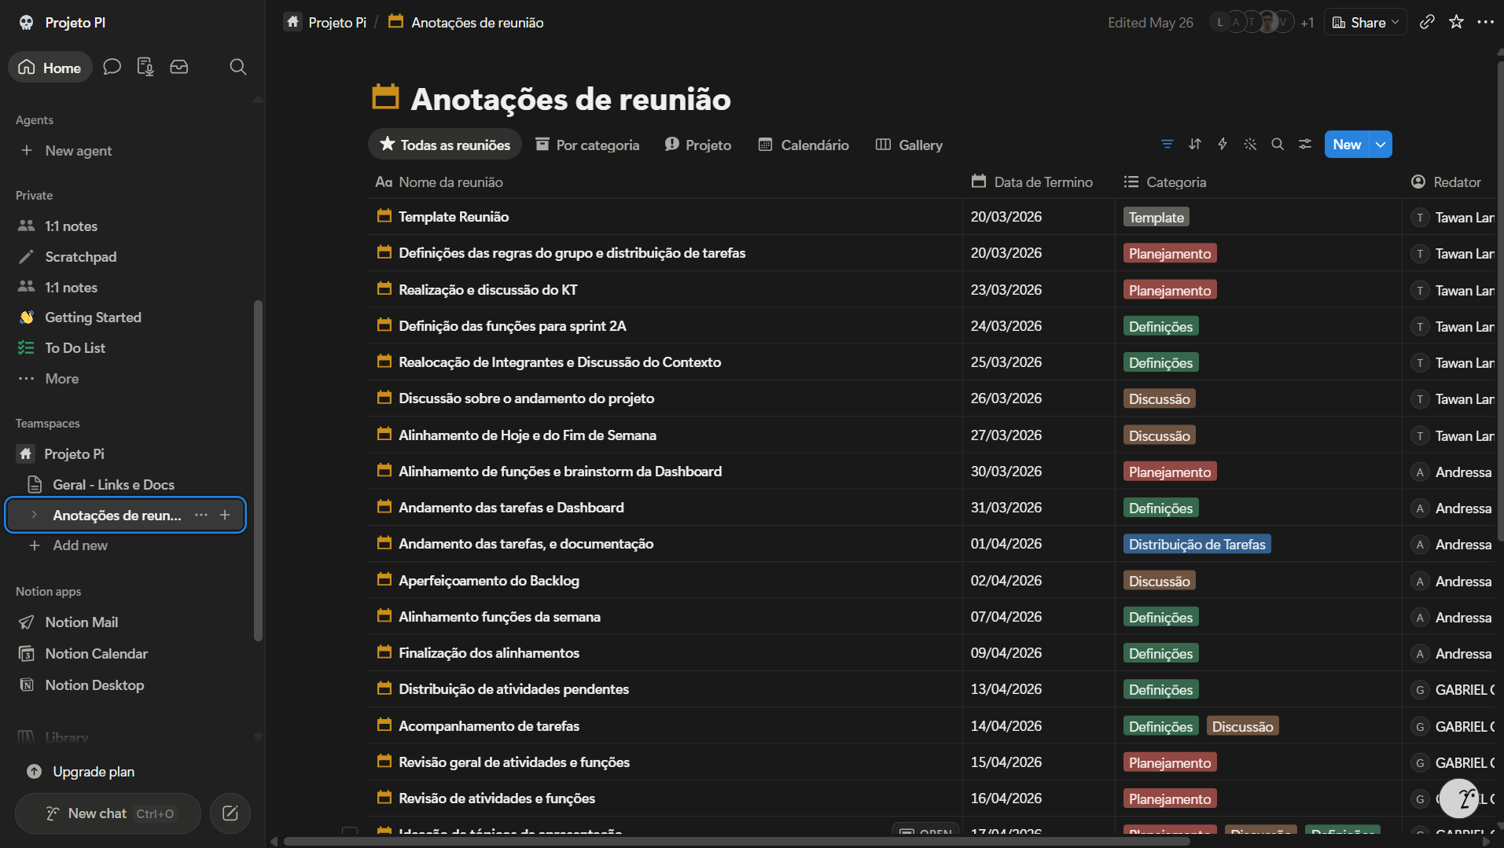

Slide 15
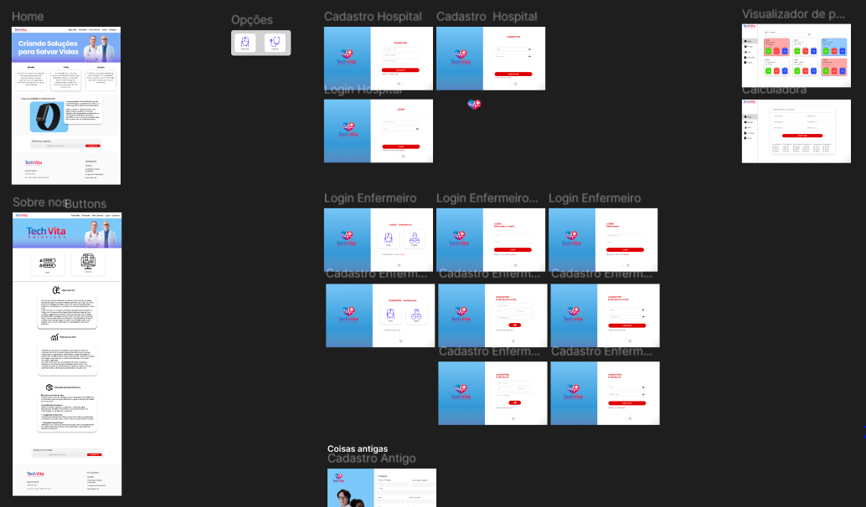

Slide 16








FERRAMENTAS E TECNOLOGIAS

Slide 17






ATRIBUIÇÕES
Back-end e
Lógicas
Documentação e
Design
Documentação e Front-end
Banco de dados e
Virtualização
Back-end e
Lógicas
Back-end e
infraestrutura

Slide 18

CONCLUSÃO
O projeto TechVita propõe uma solução eficiente para o monitoramento contínuo da temperatura em UTIs, reduzindo a necessidade de monitoramento manual e permitindo respostas rápidas a variações térmicas críticas. Por meio da utilização de tecnologias IoT e automação, a solução contribui para a segurança dos pacientes, a otimização do trabalho da equipe de enfermagem e a melhoria da qualidade do atendimento hospitalar.

Slide 19

OBRIGADO!

